Slide 1
Biblioteket enkätundersökning 2021
Genomförande oktober 2021

Slide 2
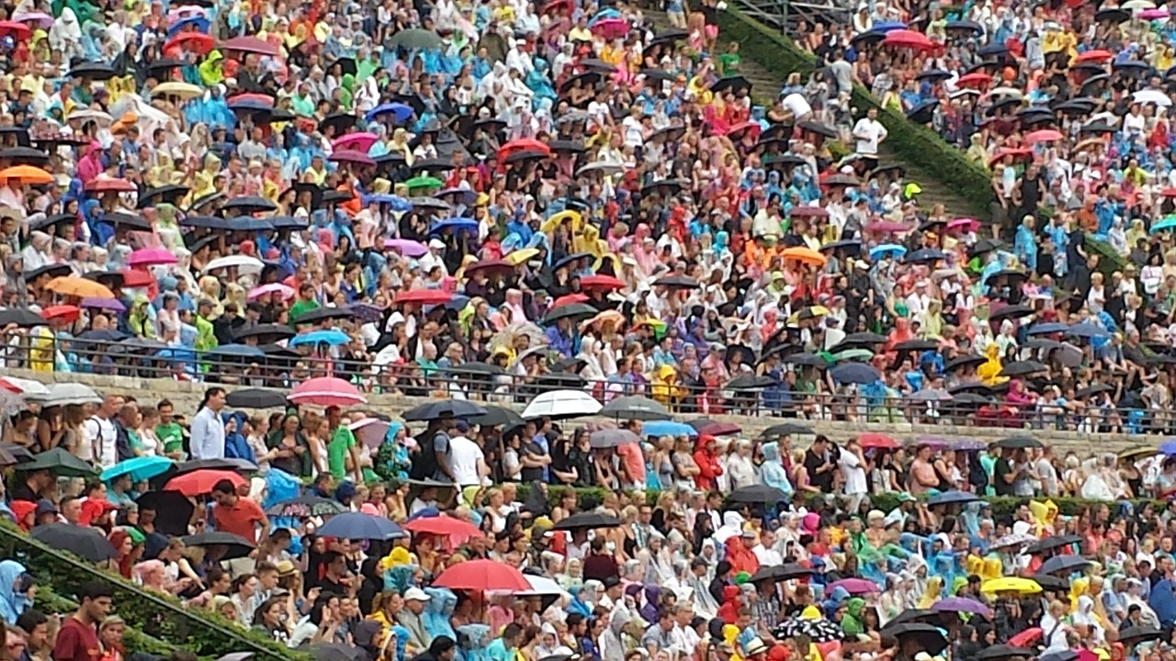
150 deltagare
Målet uppnått

Slide 3
Vilka har svarat?
57% - flickor/kvinnor
39% - pojkar/män
4% - ej angett kön
17% - yngre än 12 år
6% - 13-20 år
32% - 21-64 år
45% - äldre än 65 år

Slide 4
Vad gör man på biblioteket?
Böcker
Tidningsläsning
Utställningar
Social mötesplats
Datorer/IT-teknik
Filmer/CD-böcker
Aktiviteter/programverksamhet

Slide 5
Vad tycker man om biblioteket?
Femgradig skala – 92% nöjda eller mycket nöjda
Hög servicenivå
Bra bemötande
Litteraturutbudet uppskattas
Bibliotekets betydelse som neutral arena och fysisk mötesplats

Slide 6
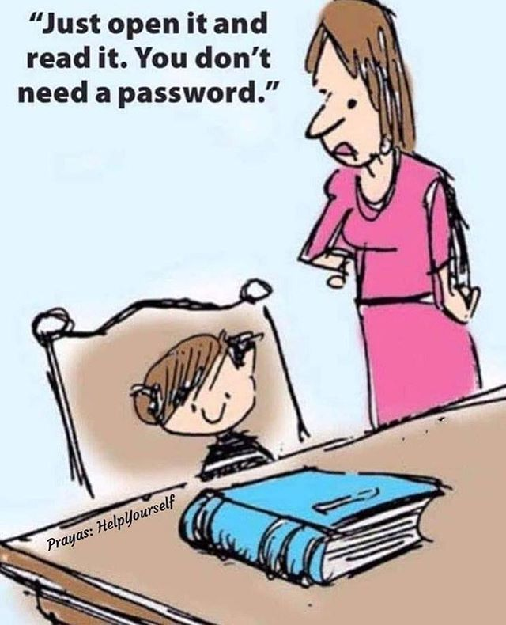
Tack för uppmärksamheten

